Slide 1
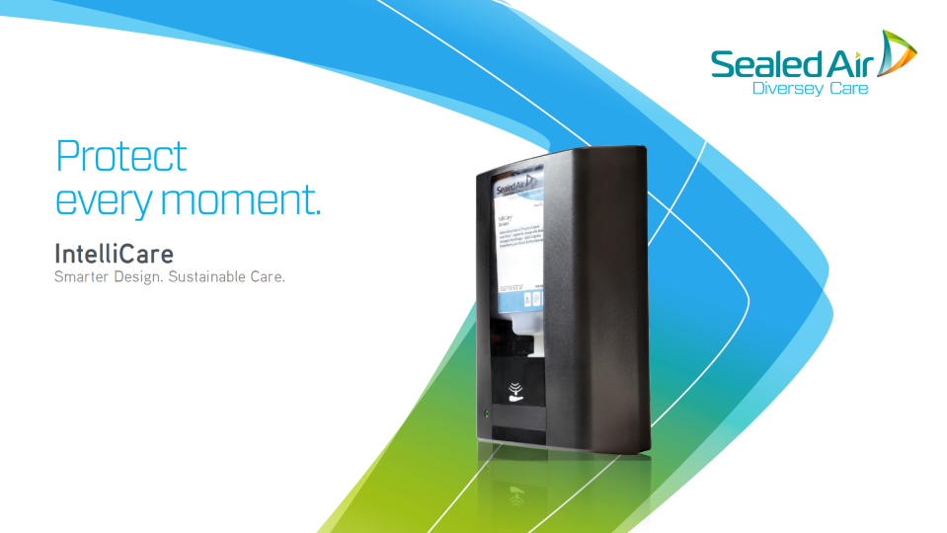
ГИГИЕНА
БЕЗ
ПРОБЛЕМ
IntelliCare™
Умный дизайн. Рациональная гигиена.

Slide 2

IntelliCare™
Умный дизайн. Рациональная гигиена.
Пора
изменить представление
о гигиене рук
Добро пожаловать в мир IntelliCare, комплексное решение для гигиены рук, разработанное для защиты от инфекций, повышения производительности труда и защиты репутации Вашего бренда

Slide 3
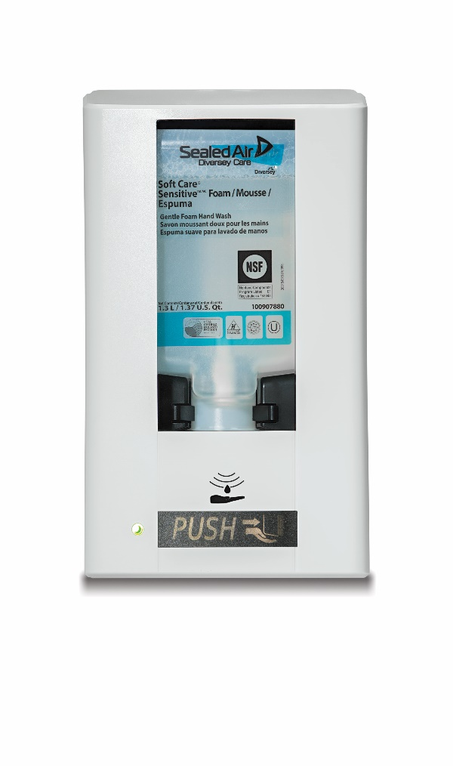


IntelliCare™
Умный дизайн. Рациональная гигиена.
Гибридный дозатор IntelliCare
Запатентованная технология ПЕРЕКЛЮЧЕНИЯ в ручной режим –световой индикатор PUSH загорается когда уровень батареи снижен
2 режима дозирования (0,4 мл и 1 мл)=1300 доз или 3250 доз
Низкое энергопотребление (до 90 000 активаций)= примерно 1 - 1,5 года использования
Размеры ( см) - 28.2 (В) x 15.8 (Ш) x 10.1 (Г)
Возможность использовать как жидкую, так и пенную форму мыла
Прочный корпус из АБС-пластика
Большое окно для идентификации продукта и доп.информации
Аксессуары: каплесборник, локтевой рычаг, напольная стойка
ПЕРВЫЙ В МИРЕ
ПАТЕНТОВАННЫЙ
Доступен в черном и белом цвете

Slide 4
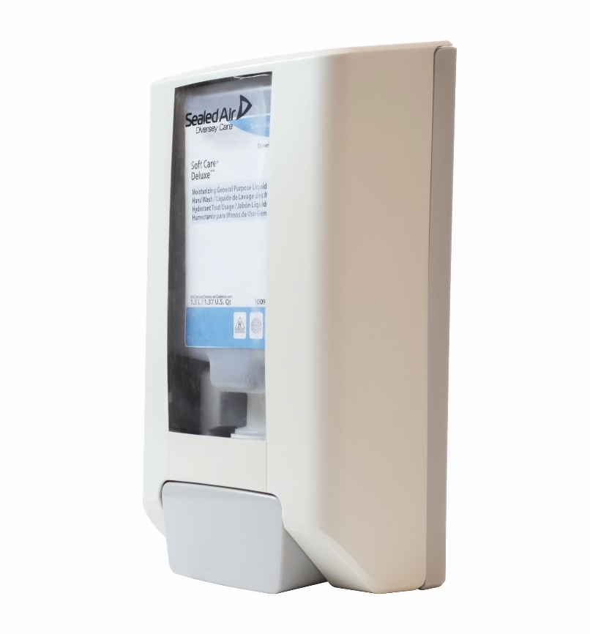
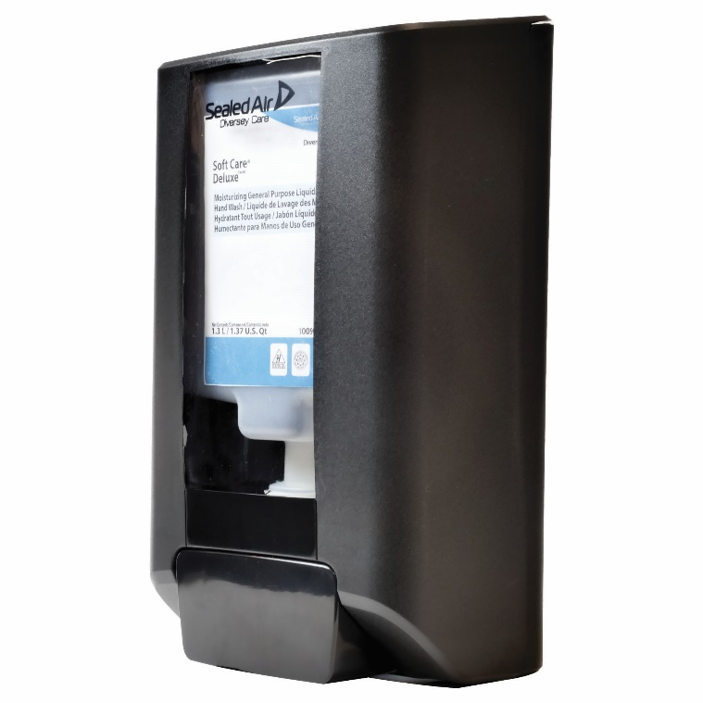
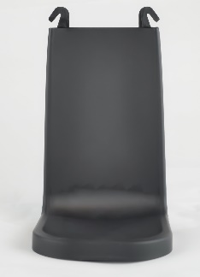
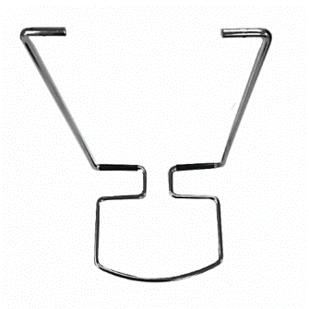

IntelliCare™
Умный дизайн. Рациональная гигиена.
Ручной дозатор IntelliCare
Простой интуитивный интерфейс –большая удобная кнопка для нажатия
Серая кнопка в белом дозаторе для создания контраста
Размеры (см) - 25.8 (В) x 15.2 (Ш) x 10.1 (Г)
Доступен в черном и белом цвете

Slide 5
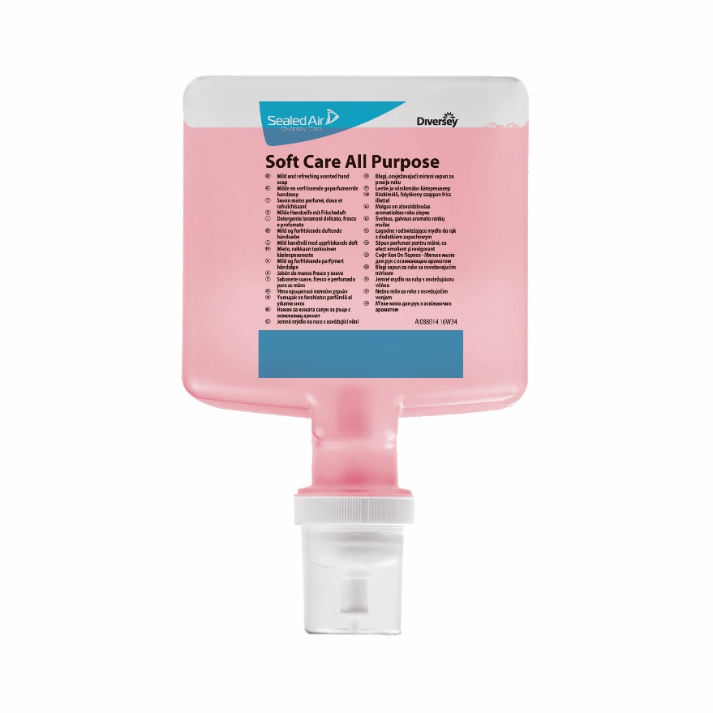
IntelliCare™
Умный дизайн. Рациональная гигиена.
Сменный картридж IntelliCare
Полное опустошение картриджа за счет самодеформации
Возможность видеть продукт благодаря сжиманию с оборотной стороны
Легкая и интуитивная замена
Последние 50 доз видны в горлышке
Помпа расположена внутри картриджа
Объем 1.3л для снижения частоты замены картриджа
При изготовлении пластика картриджа используется на 30% меньше пластика
Картридж подходит для любого дозатора IntelliCare

Slide 6




IntelliCare™
Умный дизайн. Рациональная гигиена.
Почему IntelliCare?
ЗАПАТЕНТОВАННАЯ
ГИБРИДНАЯ
технология
Максимальная
УНИВЕРСАЛЬНОСТЬ
ОПЕРАЦИОННАЯ ЭФФЕКТИВНОСТЬ
ЭКОЛОГИЧНОСТЬ

Slide 7
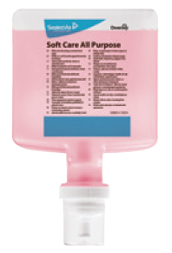
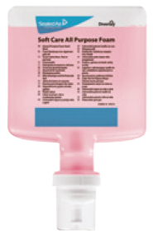
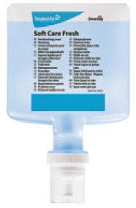
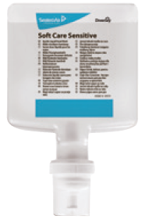
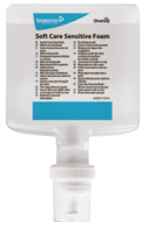
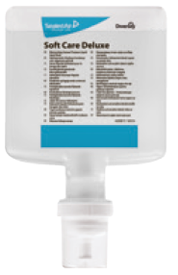
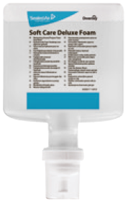
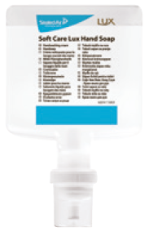
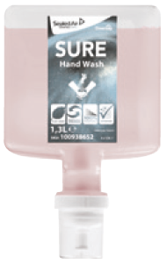
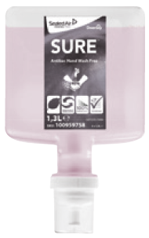
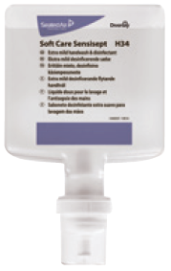
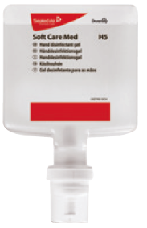
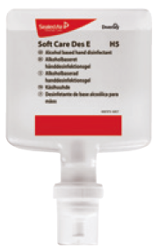
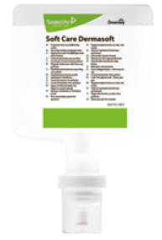
IntelliCare™
Умный дизайн. Рациональная гигиена.
МЫТЬЕ
МЫТЬЕ И ДЕЗИНФЕКЦИЯ
ДЕЗИНФЕКЦИЯ
УХОД
Полный ассортимент продуктов в Европе

Slide 8
IntelliCare™
Умный дизайн. Рациональная гигиена.
Ассортимент продуктов в России
Применение | Позиционирование | Название продукта | Форма | Упаковка
Мытье | Эконом | Soft Care All Purpose/Soft Care All Purpose Foam | Жидкая | 4*1300 мл
 |  |  | Пенная | 4*1300 мл
 | Стандарт | Soft Care Fresh | Жидкая | 4*1300 мл
 | ЭКО | SURE Hand Wash | Жидкая | 4*1300 мл
 | Брендированный | Soft Care Lux Hand Wash | Жидкая | 4*1300 мл
Мытье и дезинфекция | Премиум | Soft Care Sensisept | Жидкая | 4*1300 мл
Дезинфекция | Изо-пропанол | Soft Care Med | Жидкая | 4*1300 мл

Slide 9
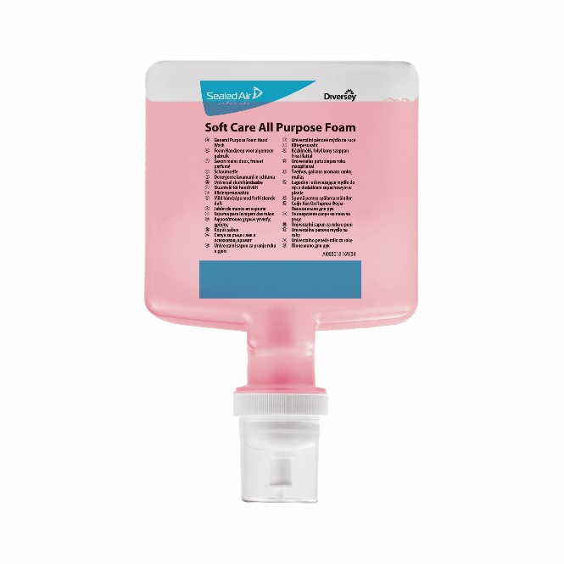
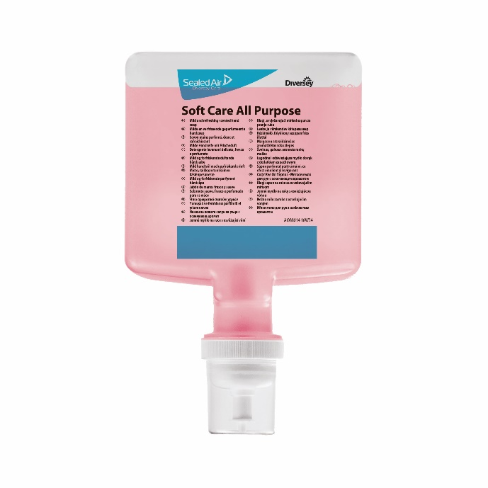
IntelliCare™
Умный дизайн. Рациональная гигиена.
Soft Care All Purpose / All Purpose Foam
Высокоэффективен
Приятный при использовании
Смягчает кожу рук
Специальная формула без триклозана и парабенов
Имеет свежий цветочный аромат отдушки
pH нейтрален
Протестировано на совместимость кожей
Общее мытье рук
      4 x 1300 мл
      ЖИДКАЯ & ПЕННАЯ ФОРМА

Slide 10
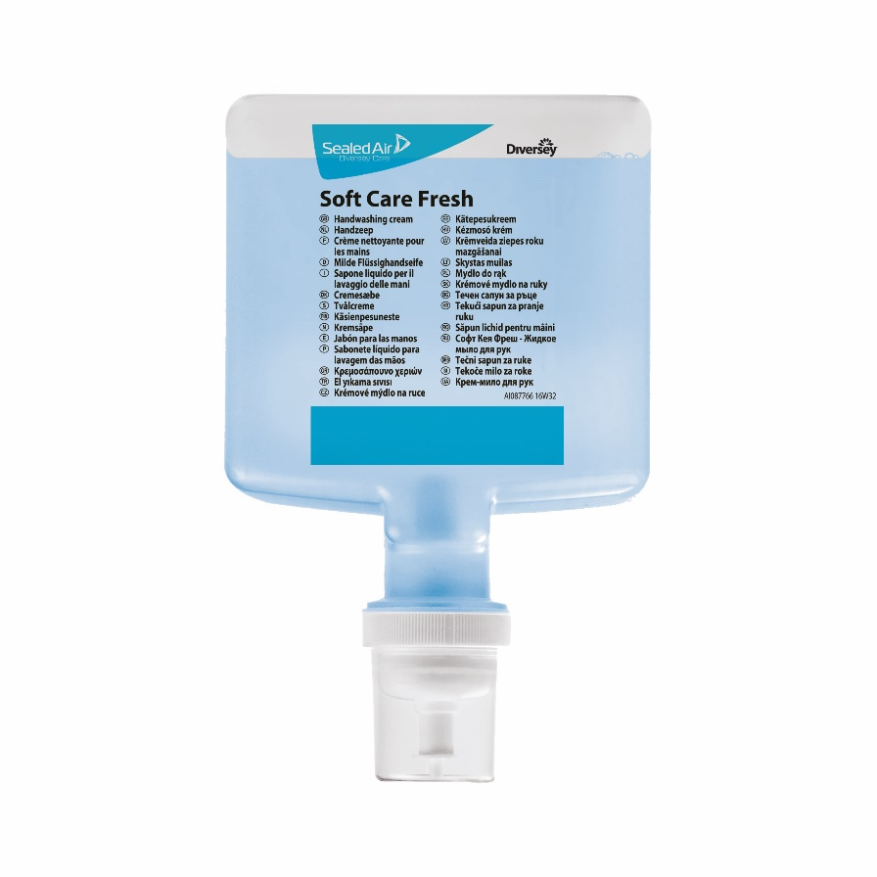
IntelliCare™
Умный дизайн. Рациональная гигиена.
Soft Care Fresh
Высокоэффективен
Приятный при использовании
Смягчает кожу рук
Специальная формула без триклозана и парабенов
Имеет свежий аромат отдушки
pH нейтрален
Протестировано на совместимость кожей
Общее мытье рук
      4 x 1300 мл
      ЖИДКАЯ ФОРМА

Slide 11
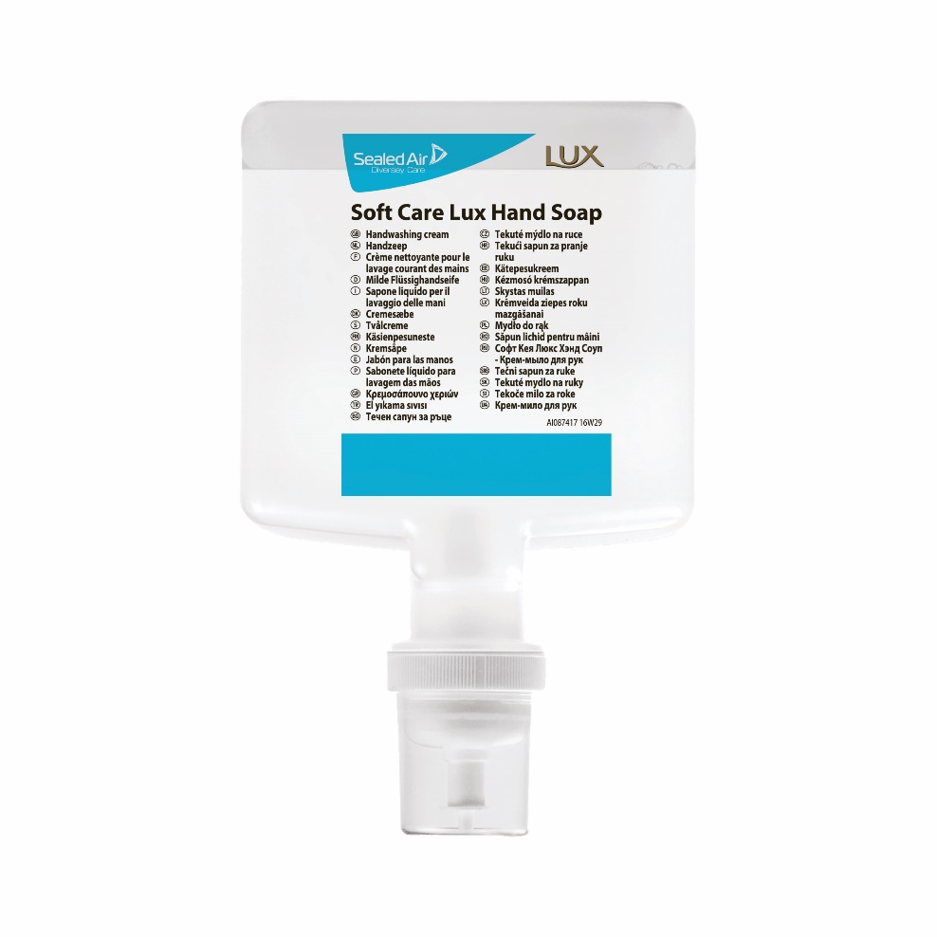


IntelliCare™
Умный дизайн. Рациональная гигиена.
Soft Care Lux
Всемирно известный бренд
Приятный при использовании
Смягчает кожу рук
Специальная формула без триклозана, парабенов, и кокамид ДЭА
Универсальный аромат
pH нейтрален
Протестировано на совместимость кожей
Имеет сертификаты Nordic Swan и EU Ecolabel
Общее мытье рук
      4 x 1300 мл
      ЖИДКАЯ ФОРМА

Slide 12
IntelliCare™
Умный дизайн. Рациональная гигиена.
SURE Hand Wash
100% биоразлагаемый состав
На основе возобновляемых ингредиентов растительного происхождения
100% натуральная отдушка с освежающим ароматом
Специальная мягкая формула без парабенов и других консервантов, EU Ecolabel
Протестировано на совместимость кожей
Оказывает минимальное воздействие на окружающую среду
Общее мытье рук
      4 x 1300 мл
      ЖИДКАЯ ФОРМА

Slide 13
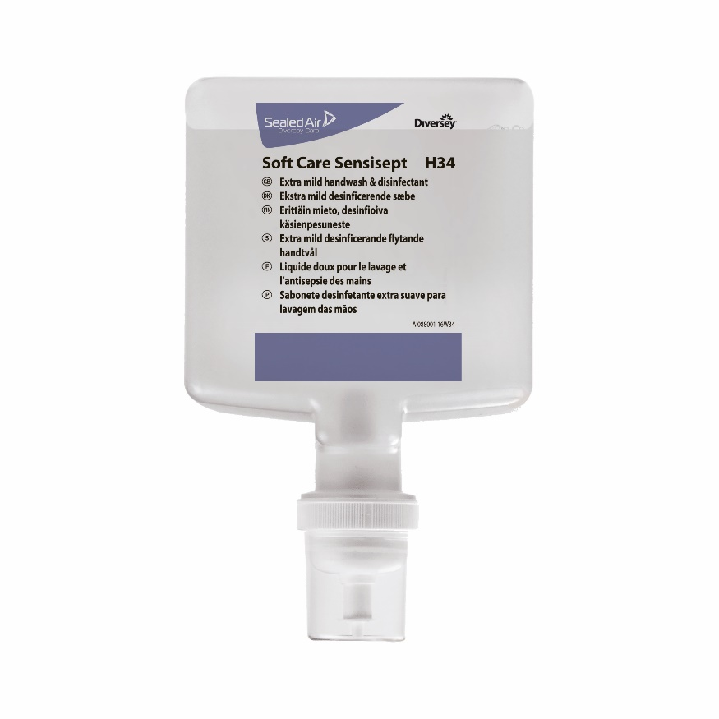
IntelliCare™
Умный дизайн. Рациональная гигиена.
Soft Care Sensisept
Содержит Хлоргексидин биглюконат - высокоэффективный дезинфицирующий агент
Обладает прекрасным моющим эффектом
Содержит смягчающие компоненты
Специальная формула без триклозана
Без отдушки
Протестировано на совместимость кожей
Общее мытье рук и дезинфекция
      4 x 1300 мл
      ЖИДКАЯ ФОРМА

Slide 14
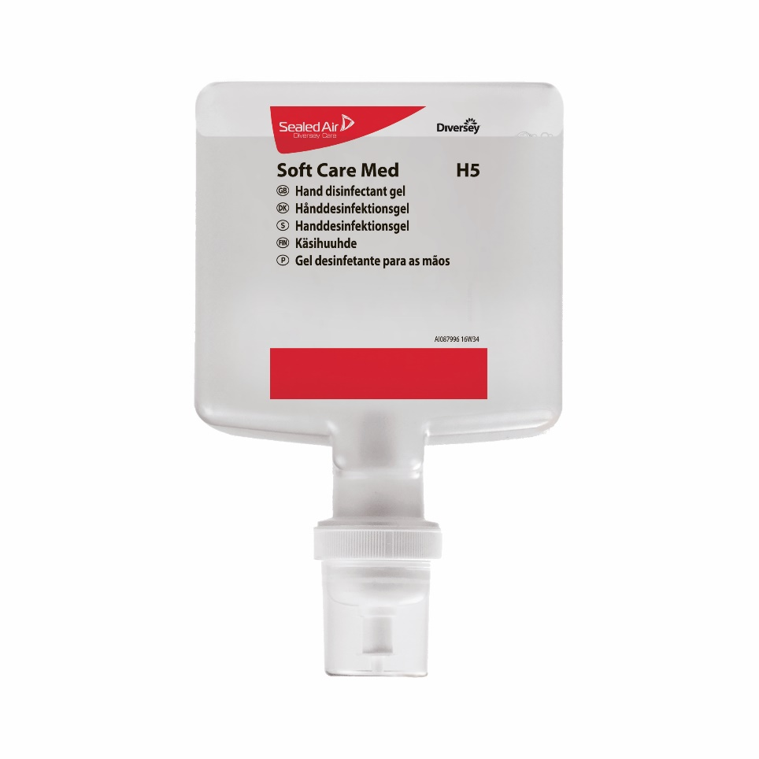
IntelliCare™
Умный дизайн. Рациональная гигиена.
Soft Care Med
Содержит высокоэффективное дезинфицирующее средство на основе смеси изопропилового спирта и н-пропанола
Содержит смягчающие компоненты
Специальная формула без триклозана и парабенов
Без отдушки
Протестировано на совместимость кожей
Дезинфекция
      4 x 1300 мл
      ЖИДКАЯ ФОРМА

Slide 15

IntelliCare™
Умный дизайн. Рациональная гигиена.
POS материалы
Лифлеты, паспорта безопасности, рабочие карты

Slide 16

IntelliCare™
Умный дизайн. Рациональная гигиена.
4 КВ 2017
Часть платформы Интернета Чистоты

Slide 17

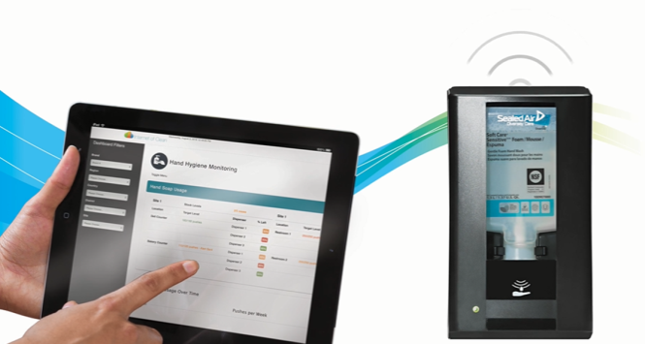
IntelliCare™
Умный дизайн. Рациональная гигиена.
Отслеживание работы дозаторов по различным параметрам в режиме реального времени с помощью панели мониторинга
Уровень расхода мыла
Уровень потребления мыла на разных дозаторах
Количество нажатий на дозатор
Полученные данные позволят:
своевременно производить пополнение моющих средств
оценивать и сравнивать потребление на различных объектах и планировать закупку
оценивать уровень соблюдения гигиены сотрудниками и посетителями

Slide 18
IntelliCare™
Умный дизайн. Рациональная гигиена.
При возникновении вопросов, пожалуйста, обращайтесь к представителю Diversey в России

